Slide 1
Snart börjar…
Demo av version 2.38
Mötet spelas in. Inspelningen och chatten kommer läggas upp på ladokkonsortiet.se.
Vill du vara anonym?
Stäng av kamera och mikrofon. Skicka direktmeddelanden i chatten till Moa Eriksson.

Slide 2
Demo av version 2.38
Klara Nordström, användarstöd och kommunikation
Moa Eriksson, användarstöd och kommunikation
26 februari 2024

Slide 3
Detta kommer demonstreras
Förbättringar inom tillgodoräknande

Slide 4
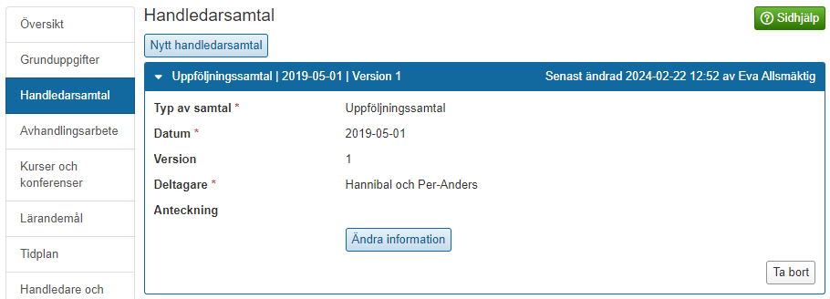
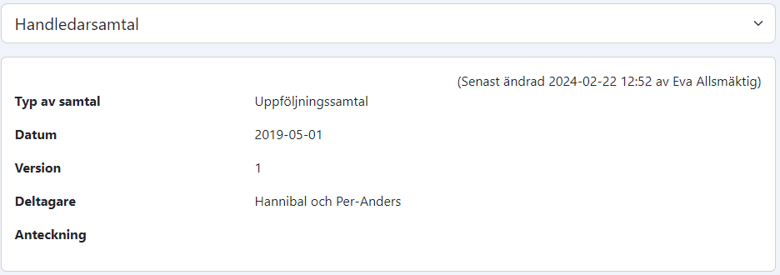
Andra förbättringar
Individuell studieplan
I respektive panel visas nu vem som har gjort senast ändring och när det skedde. Gäller både Ladok för personal och Ladok för studenter.
I "Kurser och konferenser" -> Planerade fungerar det nu att använda decimalkomma som avskiljare när man vill lägga till eller ändra omfattning (hp), t.ex. 7,5.
På sidan "Hantera ISP" finns nu en sidhjälp.
På fliken Översikt visas nu korrekt engelsk översättning.

Slide 5
Andra förbättringar
Grunddata - Dokumentkonfiguration
Ny parameter, "Utrymme ovanför studentens namn på förstasida", som används för att justera avstånd ovanför students namn på bevisets förstasida.
Ny parameter, "Utrymme ovanför handläggares namn", som används för att justera avstånd ovanför handläggares namn på bilagan till examensbevis för yrkeslärarexamen.

Slide 6
Andra förbättringar
Emrex: Nu kan studenten välja att ta med utfärdad examen när studenten vill överföra svenska meriter till ett annat land.

Slide 7
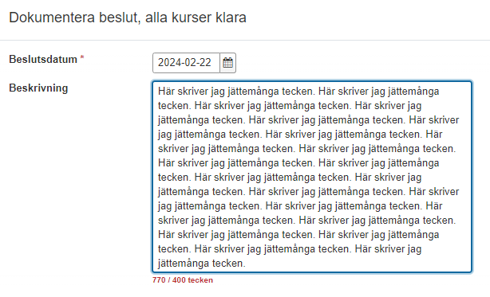
Viktiga rättningar
Användare och behörighet: Status är återigen förvald till "Aktiv" när man lägger till en ny behörighet på en användare.
Studiedeltagande: Nu går det återigen att skriva och spara upp till 4000 tecken när man dokumenterar "Alla kurser klara" utan att få felmeddelande.

Slide 8
Viktiga rättningar
Användare och behörighet: Status är återigen förvald till "Aktiv" när man lägger till en ny behörighet på en användare.
Studiedeltagande: Nu går det återigen att skriva och spara upp till 4000 tecken när man dokumenterar "Alla kurser klara" utan att få felmeddelande.
Litteraturlista: När en ny upplaga skapas finns det återigen avstånd mellan fälten "Giltig från och med" och "Kopiera uppgifter från". Val av upplaga görs nu i en rullista istället, det medför att användare kan inte längre hamna i ett mellanläge med ingen vald upplaga.

Slide 9
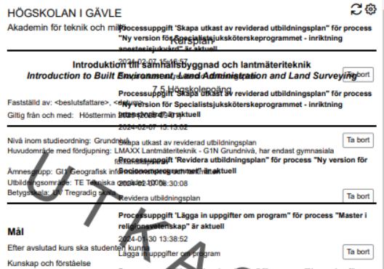
Viktiga rättningar
Användare och behörighet: Status är återigen förvald till "Aktiv" när man lägger till en ny behörighet på en användare.
Studiedeltagande: Nu går det återigen att skriva och spara upp till 4000 tecken när man dokumenterar "Alla kurser klara" utan att få felmeddelande.
Litteraturlista: När en ny upplaga skapas finns det återigen avstånd mellan fälten "Giltig från och med" och "Kopiera uppgifter från". Val av upplaga görs nu i en rullista istället, det medför att användare kan inte längre hamna i ett mellanläge med ingen vald upplaga.
Plan och litteraturlista: Utskrift till pdf ser nu korrekt ut även när panelen "Mina bevakningar" är utfälld.
Uppföljning: Nu fungerar SCB-rapporten "Resultat - Forskarnivå" korrekt igen.
Extern integration: Studenter med återbud sorteras nu bort från underlag för anmälan inom program.

Slide 10
DEMO

Slide 11
Tillgodoräknande
Varning när studenten inte har e-postadress
Ny väljare för grunden ”Kurs”

